Slide 1
.
FAKÜLTƏ: TİBB
İXTİSAS: STOMATOLOGİYA
QRUP: STOMATOLOGİYA 2 C
FƏNN:BİOFİZİKA
MÜƏLLİM: Qardaşbəyova Nailə
TƏLƏBƏ: BERAT FERDA BALABAN
MÖVZU: Azaldılmış Göz Görmə Haddi

Slide 2

Giriş
Azaldılmış göz görmə haddi — bu, adi korreksiya vasitələri ilə (eynəklər və ya kontakt linzalar) düzəlməyən görmə qabiliyyətinin zəifləməsidir. Bu hal, fərdin gündəlik həyat fəaliyyətinə təsir edir və görmə funksiyalarının tam və ya qismən itirilməsi ilə müşayiət olunur.

Slide 3
Tərif və Təsnifat
Azaldılmış görmə, bir və ya hər iki gözdə görmə qabiliyyətinin 0.3 və daha aşağı olması ilə xarakterizə olunur. Təsnifatı:
• Yüngül dərəcəli (0.3-0.1)
• Orta dərəcəli (0.1-0.05)
• Ağır dərəcəli (0.05-0.02)
• Prak­tiki korluq (<0.02)

Slide 4
Etiologiyası
Azaldılmış görmənin əsas səbəbləri:
1. Doğuşdan olan anomaliyalar
2. Gözün degenerativ və distrofik xəstəlikləri
3. Travmalar
4. Qlaukoma, katarakta, retinopatiyalar
5. Neyro-oftalmoloji pozuntular

Slide 5
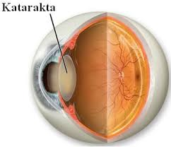
Katarakta və Görməyə Təsiri
Katarakta, göz büllurunun şəffaflığının pozulmasıdır. Görüntü bulanıq olur, parlaqlıq və kontrast aşağı düşür. Cərrahi müdaxilə ilə çıxarılıb süni linza yerləşdirilməsi müalicə üsuludur.

Slide 6
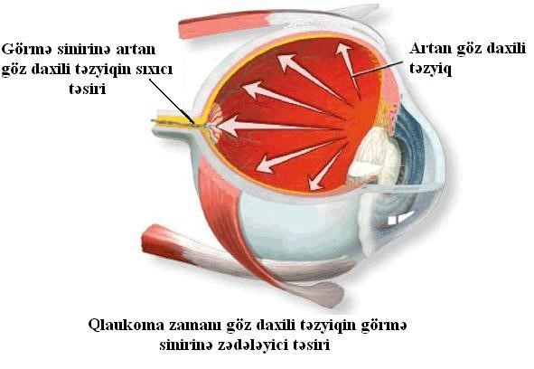
Qlaukoma və Optik Sinir Zədəsi
Qlaukoma – göz daxili təzyiqin artması ilə optik sinirin tədricən zədələnməsidir. Bu hal görmə sahəsinin daralmasına və son mərhələdə tam korluğa səbəb ola bilər.

Slide 7
Makula Degenerasiyası
Makula – retinanın mərkəzi hissəsidir və detallı görməyə cavabdehdir. Yaşa bağlı makula degenerasiyası (YAMD) yaşlılarda əsas görmə itkisi səbəbidir. Quru və yaş tipli formaları var.

Slide 8
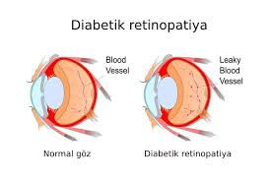
Diabetik Retinopatiya
Şəkərli diabet nəticəsində retinada qan damarlarında dəyişikliklər yaranır. Mikroanevrizmalar, hemorragiyalar və ödem görmə qabiliyyətini azaldır.

Slide 9
Digər Patologiyalar
• Optik nevrit
• Retinitis pigmentosa
• Travmatik zədələnmələr
• Uşaq yaşlarında ambliopiya və şaşılıq nəticəsində az görmə

Slide 10
Simptomlar və Klinik Tablolar
• Görmənin tədricən azalması
• İşıq ətrafında halələr
• Rəng fərqləndirmədə çətinlik
• Görmə sahəsində 'kölgə' və ya qaraltılar
• Qaranlıqda görmənin zəifləməsi (nyctalopia)

Slide 11
Diaqnostik Yanaşma
• Vizometriya – görmə kəskinliyinin ölçülməsi
• Perimetriya – görmə sahəsinin dəyərləndirilməsi
• Tonometriya – göz daxili təzyiqin ölçülməsi
• Fundoskopiya – göz dibinin müayinəsi

Slide 12
Müalicə Strategiyaları
• Etioloji səbəbin aradan qaldırılması
• Gözlük və linza korreksiyası
• Lazer və cərrahi müdaxilələr
• Bəzi hallarda reabilitasiya yönümlü yanaşmalar tətbiq olunur

Slide 13
Reabilitasiya və Yardım Vasitələri
• Böyüdücülər, xüsusi eynəklər
• Braille sistemli kitablar və elektron oxu cihazları
• Görmə terapiyası
• İT əsaslı yardım vasitələri (ekran oxuyucular)

Slide 14
Profilaktika
• Müntəzəm göz müayinələri (xüsusilə 40 yaşdan sonra)
• Qanda şəkərin və təzyiqin nəzarətdə saxlanması
• Günəş eynəklərindən istifadə
• Göz travmalarından qorunma

Slide 15
Uşaqlarda və Yaşlılarda Az Görmə
Uşaqlarda:
• Ambliopiya və şaşılıq
• İrsi xəstəliklər
Yaşlılarda:
• Katarakta və YAMD daha çox rast gəlinir. Vaxtında müdaxilə ilə proqnoz yaxşılaşdırıla bilər.

Slide 16
Nəticə və Tövsiyələr
Azaldılmış görmə, həyat keyfiyyətini ciddi şəkildə təsir edə bilər. Erkən diaqnoz, düzgün müalicə və reabilitasiya vasitələri ilə fərdlərin funksional müstəqilliyi təmin edilə bilər.

